Slide 1
Мансуров Рустам Ренатович Презентация диссертации на тему: «Решение задачи повышения дальности и точности стрельбы активно-реактивным снарядом на основе математического моделирования и комплексной оптимизации»
МИНИСТЕРСТВО НАУКИ И ВЫСШЕГО ОБРАЗОВАНИЯ РОССИЙСКОЙ ФЕДЕРАЦИИ
ФГБОУ ВО “ИЖЕВСКИЙ ГОСУДАРСТВЕННЫЙ ТЕХНИЧЕСКИЙ УНИВЕРСИТЕТ ИМЕНИ М.Т. КАЛАШНИКОВА”
Кафедра «Прикладная математика и информационные технологии»
Научный руководитель
д.т.н., профессор каф. ПМиИТ С.А. Королев

Slide 2
АНАЛИТИЧЕСКИЙ ОБЗОР РАБОТ ПО ТЕМЕ ДИССЕРТАЦИОННОГО ИССЛЕДОВАНИЯ
Дмитриевский А.А., Лысенко Л.Н. Внешняя баллистика. - Москва: Изд-во «Машиностроение», 1972. – 584с.
Балаганский И.А. Основы баллистики и аэродинамики: учебное пособие. – Новосибирск : Изд-во НГТУ, 2017. – 200с.
Королев А.А., Комочков В.А. Баллистика ракетного и ствольного оружия: учебник для вузов.– Волгоград, 2010. – 472 с.
Королев С.А., Липанов А.М., Русяк И.Г. Исследование путей повышения дальности стрельбы ствольной артиллерии // Вестник Ижевского гос. техн. ун-та им. М.Т. Калашникова. 2018. №3. Т. 21. С. 185-191.
Русяк И. Г., Липанов А. М., Ушаков В. М. Физические основы и газовая динамика горения порохов в артиллерийских системах. М. – Ижевск: Институт компьютерных исследований, 2016. 456 с.
А. В. Алиев, Г. Н. Амарантов, В. Ф. Ахмадеев. Внутренняя баллистика РДТТ – Москва: Научно-техническое издательство "Машиностроение", 2007. – 504 с.
Jelic Z. Optimization of design parameters for modular range enhanced projectile. – Cranfield University 2015. – 322 P
Balon R., Komenda J. Analysis of the 155 mm erfb/bb projectile trajectory, Advances in MT, 10 / 2006, pp 91 – 114
Tshokotsha M. H. Internal Ballistic Modelling of Solid Rocket Motors Using Level Set Methods for Simulating Grain Burnback, Serbia, Stellenbosch University, 125 p.
Cavallini I. E. Modeling and Numerical Simulation of Solid Rocket Motors Internal Ballistics, PhD, Sapienza Universita di Roma, 203 p.
«Решение задачи повышения дальности и точности стрельбы активно-реактивным снарядом...»

Slide 3
ЦЕЛЬ И ЗАДАЧИ ИССЛЕДОВАНИЯ
Цель работы: Разработка математических моделей, вычислительных алгоритмов и программного комплекса для решения задачи повышения дальности и точности стрельбы активно-реактивным снарядом.
Объект исследования: Внутри- и внешнебаллистические процессы активно-реактивного снаряда.
Предмет исследования: Математические модели и комплексная оптимизация внутри- и внешнебаллистических процессов активно-реактивного снаряда.
Задачи исследования:
Анализ факторов, влияющих на дальность и точность стрельбы активно-реактивным снарядом.
Разработка математической модели внешней баллистики активно-реактивного снаряда с учетом аэродинамики обтекания и условия устойчивости на всей траектории.
Разработка комплексной математической модели внутренней баллистики твердотопливного реактивного двигателя и снаряда внутри ствола орудия.
Постановка задачи коррекции активно-реактивного снаряда.
Постановка задачи комплексной оптимизации баллистических процессов активно-реактивного снаряда.
Реализация математических моделей и алгоритмов в виде программного комплекса для решения задачи повышения дальности и точности стрельбы.
«Решение задачи повышения дальности и точности стрельбы активно-реактивным снарядом...»

Slide 4
СТРУКТУРА РАБОТЫ
Разделы и подразделы
Глава 1. Математические модели баллистических процессов активно-реактивного снаряда
1.1 Внутренняя баллистика в стволе орудия
1.2 Внутренняя баллистика реактивного двигателя на твердом топливе
1.3 Внешняя баллистика активно-реактивного снаряда
1.4 Аэродинамика обтекания снаряда
1.5 Задача коррекции активно-реактивного снаряда
1.6 Численные методы решения дифференциальных уравнений внутренней и внешней баллистики
Глава 2. Задача комплексной оптимизации параметров активно-реактивного снаряда
2.1 Постановка задачи оптимизации аэродинамической формы снаряда
2.2 Постановка задачи оптимизации баллистических характеристик активно-реактивного снаряда.
2.3 Постановка задачи оптимизации параметров реактивного двигателя на твердом топливе
2.4 Алгоритмы многомерной оптимизации
Глава 3. Разработка программного комплекса моделирования внутренней и внешней баллистики активно-реактивного снаряда
3.1 Структура программного комплекса моделирования внутренней и внешней баллистики
3.2 Формат входных и выходных данных
3.3 Интерфейс и порядок работы в программном комплексе
3.4 Визуализация результатов моделирования
Глава 4. Результаты исследования
4.1 Численное моделирование задачи обтекания снаряда.
4.2 Влияние баллистических параметров на дальность и точность стрельбы активно-реактивным снарядом.
4.3 Решение задачи коррекции активно-реактивного снаряда
4.4 Результаты решения задачи комплексной оптимизации баллистических параметров активно-реактивного снаряда
«Решение задачи повышения дальности и точности стрельбы активно-реактивным снарядом...»

Slide 5
КЛАССИФИКАЦИЯ СПОСОБОВ ПОВЫШЕНИЯ ДАЛЬНОСТИ СТРЕЛЬБЫ СНАРЯДОМ
Способы повышения дальности стрельбы снарядом
Добавление дополнительного ускорителя
Оптимизация массы снаряда
Оптимизация баллистических
условий стрельбы
Реактивный двигатель
Газогенератор
Увеличение дульной скорости
Увеличение массы топлива
Обеспечение устойчивости снаряда
Поиск оптимального угла наклона орудия
Поиск оптимального времени старта
Оптимизация параметров горения
Уменьшение общей массы снаряда
Решение задачи оптимизации формы снаряда
Оптимизация параметров сопла
Решение задачи оптимизации
Рисунок 1 – Способы повышения дальности стрельбы
«Методика баллистического проектирования активно-реактивного снаряда»

Slide 6
Математические модели
баллистических процессов
активно-реактивного снаряда
«Решение задачи повышения дальности и точности стрельбы активно-реактивным снарядом...»

Slide 7
ВНУТРЕННЯЯ БАЛЛИСТИКА В СТВОЛЕ ОРУДИЯ
Математическая модель внутренней баллистики ствола включает в себя следующие уравнения¹:
Уравнение горения:
- до фазы распада пороховых элементов
или
:
(1)
:
- после распада пороховых элементов
(2)
Рисунок 2 – Схема задачи внутренней баллистики ствола
Уравнения движения и перемещения снаряда:
Дополнительные соотношения:
(3)
(6)
Уравнение энергии:
(4)
(7)
Уравнение состояния:
1 – Русяк И.Г., Липанов А.М., Ушаков В.М., Физические основы и газовая динамика горения порохов в артиллерийских системах. – М. – Ижевск: Институт компьютерных исследований, 2016. – 456с.
(5)
«Решение задачи повышения дальности и точности стрельбы активно-реактивным снарядом...»

Slide 8
ВНУТРЕННЯЯ БАЛЛИСТИКА РЕАКТИВНОГО ДВИГАТЕЛЯ НА ТВЕРДОМ ТОПЛИВЕ
Математическая модель внутренней баллистики РДТТ включает в себя следующие уравнения:
Основные допущения модели:
Горение топлива торцевое;
2. Давление в камере сгорания постоянно;
3. Топливо сгорает равномерно.
Скорость горения топлива:
(8)
Рисунок 3 – Схема расчета внутренней баллистики реактивного двигателя
Параметры в выходном сечении сопла определяются с помощью
газодинамических функций:
Расчёт давления в камере сгорания:
(9)
(11)
Приведенная скорость определяется из решения нелинейного уравнения:
Расход продуктов горения через сопло:
(12)
(10)
Сила тяги реактивного двигателя:
Суммарный импульс тяги двигателя:
(13)
(14)
«Решение задачи повышения дальности и точности стрельбы активно-реактивным снарядом...»

Slide 9
МАТЕМАТИЧЕСКАЯ МОДЕЛЬ ВНЕШНЕЙ БАЛЛИСТИКИ
Внешнебаллистические параметры снаряда определяются из решения следующих уравнений:
Координаты центра масс:
(15)
Угол наклона траектории:
Угол направления:
(16)
(17)
Скорость снаряда:
Аксиальная угловая скорость:
(18)
(19)
Рисунок 4 – Движение снаряда по траектории
Изменение массы снаряда (за счёт сгорания топлива):
Начальные условия при t = 0:
(20)
– коэффициенты составляющих аэродинамической силы по осям связанной системы координат (вычисляются по закону 1943г.)
– начальная угловая скорость,
– дульная скорость,
– масса снаряда и угол наклона орудия задаются исходя из решения задачи оптимизации.
«Решение задачи повышения дальности и точности стрельбы активно-реактивным снарядом...»

Slide 10
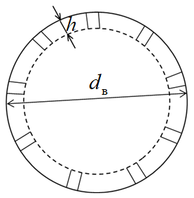
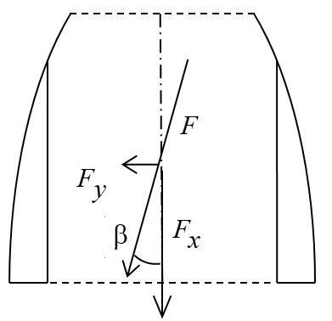
МАТЕМАТИЧЕСКАЯ МОДЕЛЬ ВНЕШНЕЙ БАЛЛИСТИКИ
Основные параметрические характеристики сопла с ребрами на внутренней поверхности:
Таблица – 1. Параметрические характеристики ребер
Характеристики | Значение
Высота ребер на внутренней поверхности сопла, h | 2,4 мм.
диаметр выходного сечения сопла, $d_{в}$ | 0,1 м.
Площадь выходного сечения сопла, $S_{в}$ | 0,00785 м²
Угол наклона ребер к оси снаряда, β | 15 градусов
Радиус расположения ребер сопла, $r_{е}$ | 0,05 м.
Доля тяги на вращательный момент, ν | 5%
Рисунок 5 – Сечение сопла с ребрами на внутренней поверхности
Рисунок 6 – Ребра на внутренней
поверхности сопла
Момент вращения двигателя:
Сила тяги реактивного двигателя c учетом доли тяги на вращение:
(21)
(22)
«Решение задачи повышения дальности и точности стрельбы активно-реактивным снарядом...»

Slide 11
АЭРОДИНАМИКА ОБТЕКАНИЯ СНАРЯДА
Постановка задачи аэродинамики обтекания снаряда
Основные допущения:
Режим обтекания предполагается квазистационарным;
Параметры атмосферы учитываются через число Маха.
Граничные условия:
Г₁:
Г₂:
(24)
Рисунок 7 – Схема расчетной области
Система уравнений Навье-Стокса осредненных по Фавру (FANS)
– скорость на поверхности вращающегося тела;
(23)
Г₃:
Применялась k-ε модель турбулентности
«Решение задачи повышения дальности и точности стрельбы активно-реактивным снарядом...»

Slide 12
ЧИСЛЕННЫЕ МЕТОДЫ РЕШЕНИЯ ДИФФЕРЕНЦИАЛЬНЫХ УРАВНЕНИЙ
ВНУТРЕННЕЙ И ВНЕШНЕЙ БАЛЛИСТИКИ
Системы дифференциальных уравнений внутренней и внешней баллистики решается методом
Рунге-Кутты 4-го порядка точности.
Для системы дифференциальных уравнений:
Для обеспечения заданной точности разностного решения, расчеты проводились в соответствии с принципом Рунге:
(25)
(27)
алгоритм данного метода имеет следующий вид:
где полученные значения решения
В точке t = T на сетках с шагами и соответственно.
(26)
При этом , , где L - порядковый номер расчета, при котором первый раз выполняется условие, p – порядок метода.
«Решение задачи повышения дальности и точности стрельбы активно-реактивным снарядом...»

Slide 13
2. Задача комплексной оптимизации параметров активно-реактивного снаряда
«Решение задачи повышения дальности и точности стрельбы активно-реактивным снарядом...»

Slide 14
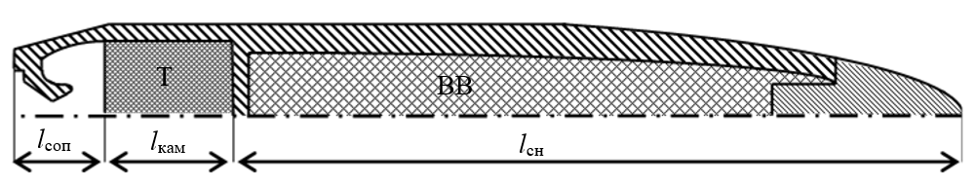
ПОСТАНОВКА ЗАДАЧИ ОПТИМИЗАЦИИ АЭРОДИНАМИЧЕСКОЙ ФОРМЫ СНАРЯДА
Общая масса снаряда:
Аксиальный момент для осесимметричного снаряда:
(28)
(31)
– масса снаряда;
– момент инерции снаряда;
– масса камеры сгорания РД;
– момент инерции камеры;
– масса соплового блока;
– момент инерции соплового блока.
– масса топливного заряда;
Экваториальный момент:
(32)
– масса заглушки сопла.
Общая длина снаряда:
Коэффициент аэродинамического опрокидывающего момента:
(29)
(33)
– длина камеры подбирается под массу топливного заряда;
– длина снаряда без дополнительного ускорителя;
– длина сопла определяется из условия , где
(30)
Рисунок 8 – Схема активно – реактивного снаряда
«Методика баллистического проектирования активно-реактивного снаряда»

Slide 15
ПОСТАНОВКА ЗАДАЧИ ОПТИМИЗАЦИИ АЭРОДИНАМИЧЕСКОЙ ФОРМЫ СНАРЯДА
Основные допущения:
Рассматривался активно-реактивный снаряд классической формы;
Задавались геометрические ограничения исходя из минимальной длины снаряда, при оптимальной массе топлива двигателя;
Ограничения, связанные с внутренним устройством снаряда, и влияние формы на массу снаряда не учитывались.
Целевая функция:
d
(34)
РД
Обозначения:
− коэффициент сопротивления воздуха;
− длина головной части;
− длина цилиндрической части;
− длина донной части;
− радиус головной части
− угол сужения донной части.
Основные ограничения:
Рисунок 9 – Схема формы активно – реактивного снаряда
«Решение задачи повышения дальности и точности стрельбы активно-реактивным снарядом...»

Slide 16
ОПТИМИЗАЦИЯ БАЛЛИСТИЧЕСКИХ ХАРАКТЕРИСТИК АКТИВНО-РЕАКТИВНОГО СНАРЯДА
Постановка задачи максимизации дальности с учетом сохранения устойчивости на всей траектории:
(35)
Обозначения:
D − дальность стрельбы; $m_{Т} −$ масса топлива;
V_{д} $−$ дульная скорость снаряда; $θ_{0} −$ угол наклона орудия;
$t_{с} −$ время старта Р.Д.; $ν$ $−$доля тяги на вращательный момент;
Основные ограничения постановки задачи оптимизации:
$0<m_{Т}<10 кг$ – максимально возможная масса топлива,
$0<θ_{0}<θ_{max}$ – ограничение орудия,
$0<ν<0,2$ – максимальная доля тяги на вращение,
$0<t_{с}<{ t}_{max}$ – максимальное время полёта снаряда.
Рисунок 10 – Схема снаряда с соплом и ракетным двигателем
Таблица 2 – Массовые характеристики снаряда
для различной массы топлива
40 | 0 | 40 | 0,620
40 | 5,0 | 55,6 | 0,885
40 | 10,0 | 66,6 | 1,10
Дополнительные соотношения:
«Методика баллистического проектирования активно-реактивного снаряда»

Slide 17
3. Разработка программного комплекса моделирования внутренней и внешней баллистики активно-реактивного снаряда
«Решение задачи повышения дальности и точности стрельбы активно-реактивным снарядом...»

Slide 18
СТРУКТУРА ПРОГРАММНОГО КОМПЛЕКСА МОДЕЛИРОВАНИЯ ВНУТРЕННЕЙ И ВНЕШНЕЙ БАЛЛИСТИКИ
Программно-вычислительный комплекс моделирования внутренней и внешней баллистики активно-реактивного снаряда
Входные данные
Расчетные модули
Параметры снаряда
Прямая задача внешней баллистики
Выходные данные
Параметры орудия
Внутренняя баллистика
Визуализация расчетов в виде графиков
Таблица с данными расчетов
Параметры заряда
Задача оптимизации
Параметры РДТТ
Внутренняя баллистика РДТТ
«Решение задачи повышения дальности и точности стрельбы активно-реактивным снарядом...»

Slide 19
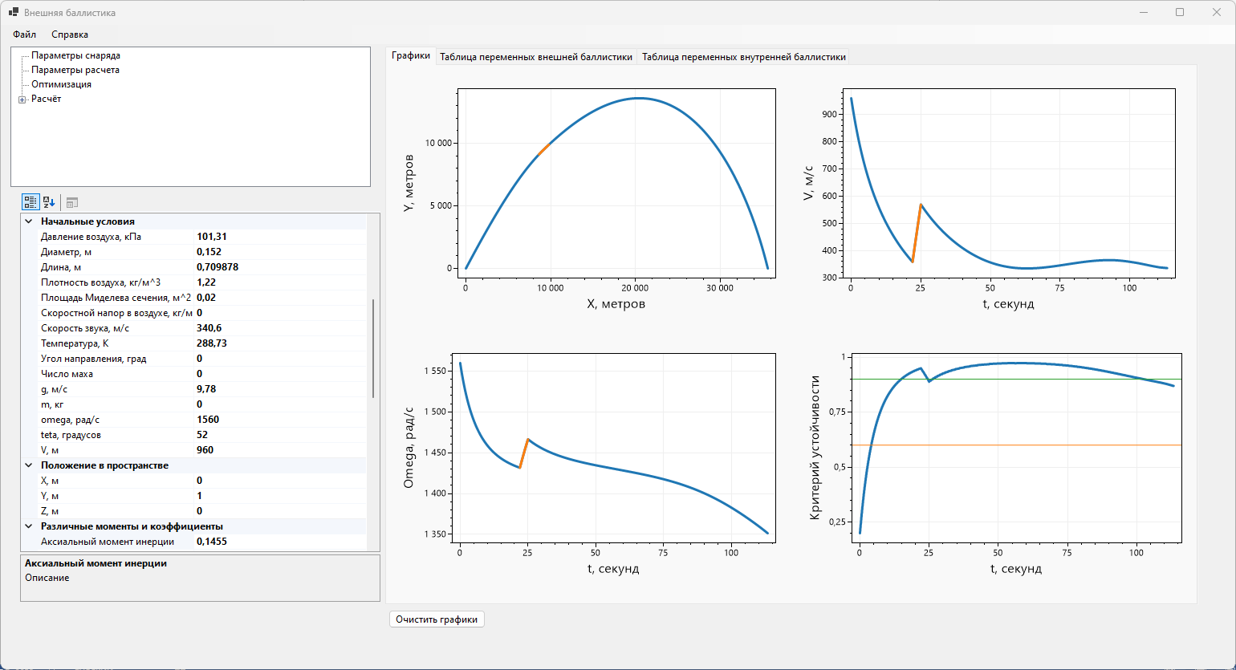
ВИЗУАЛИЗАЦИЯ РЕЗУЛЬТАТОВ МОДЕЛИРОВАНИЯ
Рисунок 11 – Результаты расчетов в виде графиков
Свидетельство о государственной регистрации программы для ЭВМ №2023666109 Российская Федерация. Программа для решения задачи оптимизации параметров внутренней и внешней баллистики активно-реактивного снаряда с целью повышения дальности стрельбы: №2023664816: заявл. 12.07.2023: опубл. 26.07.2023 / И.Г. Русяк, С.А., Р.Р. Мансуров.
«Решение задачи повышения дальности и точности стрельбы активно-реактивным снарядом...»

Slide 20
ЗАКЛЮЧЕНИЕ
1. Сформулированы математические модели внутри- и внешнебаллистических процессов активно-реактивного снаряда:
модель внутренней баллистики в стволе орудия, модель внутренней баллистики РДТТ, модель внешней баллистики активно-реактивного снаряда, модель аэродинамики обтекания снаряда.
2. Сформулированы задачи оптимизации:
задача оптимизации аэродинамической формы снаряда, задача оптимизации баллистических характеристик снаряда.
3. Создан программный комплекс для решения задачи оптимизации параметров внутренней и внешней баллистики активно-реактивного снаряда.
4. Апробация работы за 2023 год, в том числе 1 патент на ЭВМ, 2 публикации в материалах конференций, 2 выступления с докладом на конференциях всероссийского уровня:
1. Диплом за лучший доклад «Методика баллистического проектирования активно-реактивного снаряда», 20- я Всероссийская научно-техническая конференция. – Нижний Тагил: Нижнетагильский технологический институт (филиал) федерального государственного автономного образовательного учреждения высшего образования "Уральский федеральный университет имени первого Президента России Б.Н. Ельцина", 28–31 сентября 2023 г.
2. Диплом за лучший доклад представленный на XII всероссийской научной конференции «Фундаментальные и прикладные проблемы современной механики». Секция 2 «Внутренняя и внешняя баллистика», Томский Государственный Университет, 20-22 сентября 2023 г.
3. Мансуров, Р. Р. Повышение дальности стрельбы активно-реактивным снарядом на основе математического моделирования и комплексной оптимизации / Р. Р. Мансуров // II Липановские научные чтения: материалы Всероссийской школы-семинара молодых ученых и студентов, Ижевск, 14–16 июня 2023 года. – Ижевск: Ижевский государственный технический университет имени М.Т. Калашникова, 2023. – С. 71-80.
4. Королев, С. А. Исследование пределов повышения дальности стрельбы активно-реактивным снарядом / С. А. Королев, Р. Р. Мансуров // Проектирование систем вооружения и измерительных комплексов: Труды 19- й Всероссийской научно-технической конференции, Нижний Тагил, 29–30 сентября 2022 года. – Нижний Тагил: Нижнетагильский технологический институт (филиал) федерального государственного автономного образовательного учреждения высшего образования "Уральский федеральный университет имени первого Президента России Б.Н. Ельцина", 2023. – С. 159-170.
«Методика баллистического проектирования активно-реактивного снаряда»

